Slide 1
Présentation du jeu
puissance 4
Développé par : Briki Iskander

Slide 2
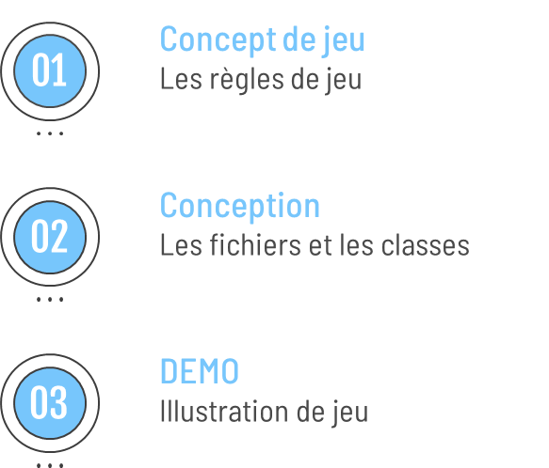
Sommaire

Slide 3
WHOA!

Slide 4
Concept de jeu
01
Les règles de jeu

Slide 5
Le but du jeu "Puissance 4" est d'aligner 4 pions sur une grille comptant 6 lignes et 7 colonnes
Deux joueurs s'affrontent, chaque joueur dispose de 21 pions d'une couleur (noir ou blanc)
Tour à tour les deux joueurs placent un pion dans la colonne de leur choix, le pion coulisse alors jusqu'à la position la plus basse possible dans la dite colonne et c'est ensuite à l'adversaire de jouer
Le vainqueur est le joueur qui réalise le premier un alignement (horizontal, vertical ou diagonal) d'au moins quatre pions de sa couleur.

Slide 6

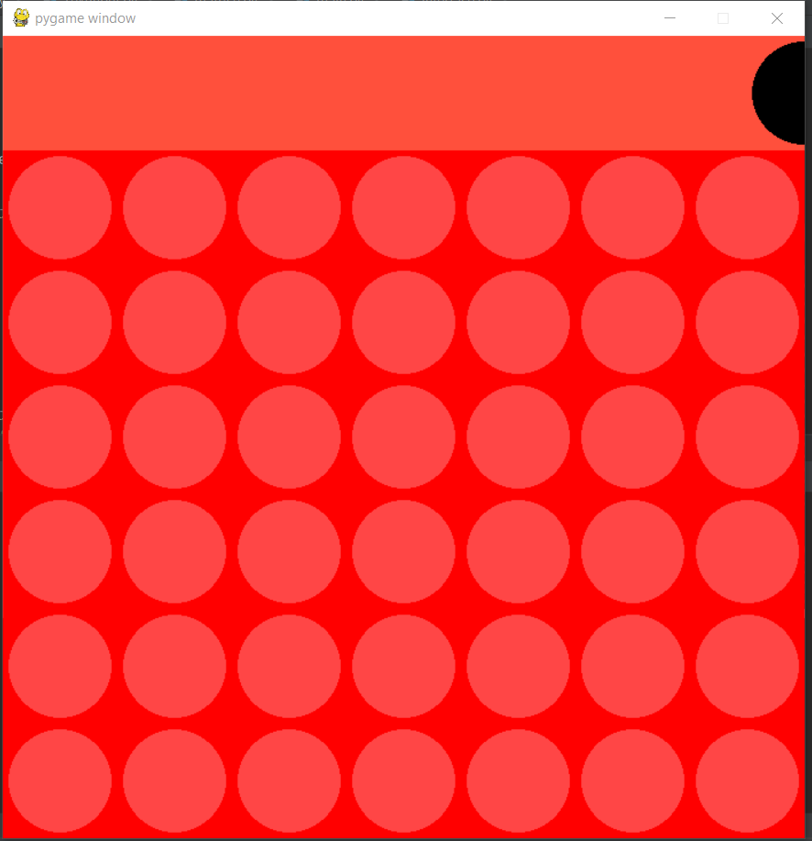

La grille de jeu
Chaque case de la matrice Grille peut avoir trois valeurs possibles :
0 : si la case est libre
1 : si la case est occupée par un pion du joueur 1
2 : si la case est occupée par un pion du joueur 2
Au début de jeu toutes les cases de la matrice Grille sont initialisées à 0

Slide 7
Conception du jeu
02
Les fichiers et les classes

Slide 8
Les fichiers:
mymain.py
principal.py
page3.py
button.py
Fichier principale qui assure la manipulation des différents fichiers et classes
Dans ce fichier ,on trouve le code de jeux et l'étude étape par étape des scénarios possibles.
Dans ce fichier ,on trouve le code de jeu dans le scénario si on veut quitter ou recommencer le jeu.
Dans ce fichier ,on a la classe button qui permet la création et la manipulation des boutons.

Slide 9
Les classes
board
Button
RGB
C1
C2
C3
représente la matrice où les joueurs peuvent mettre leur jetons et elle contient toutes les fonctions nécessaires :initialisation,remplissage,vérification,test de vainqueur…
Une classe permet la création des boutons.
Une classe permet la création des couleurs.

Slide 10

DEMO
ILLUSTRATION DU JEU

Slide 11
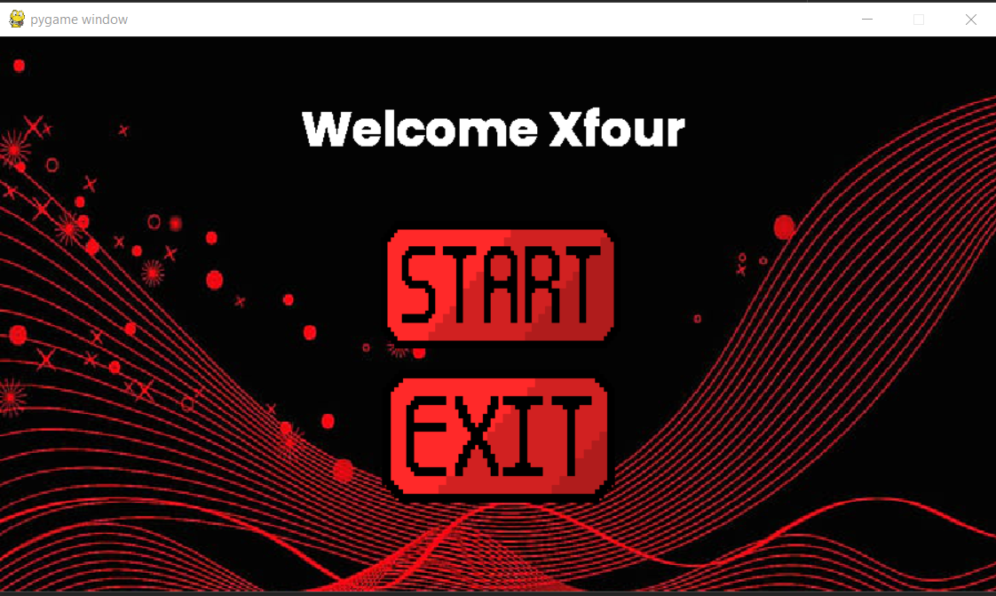

Slide 12
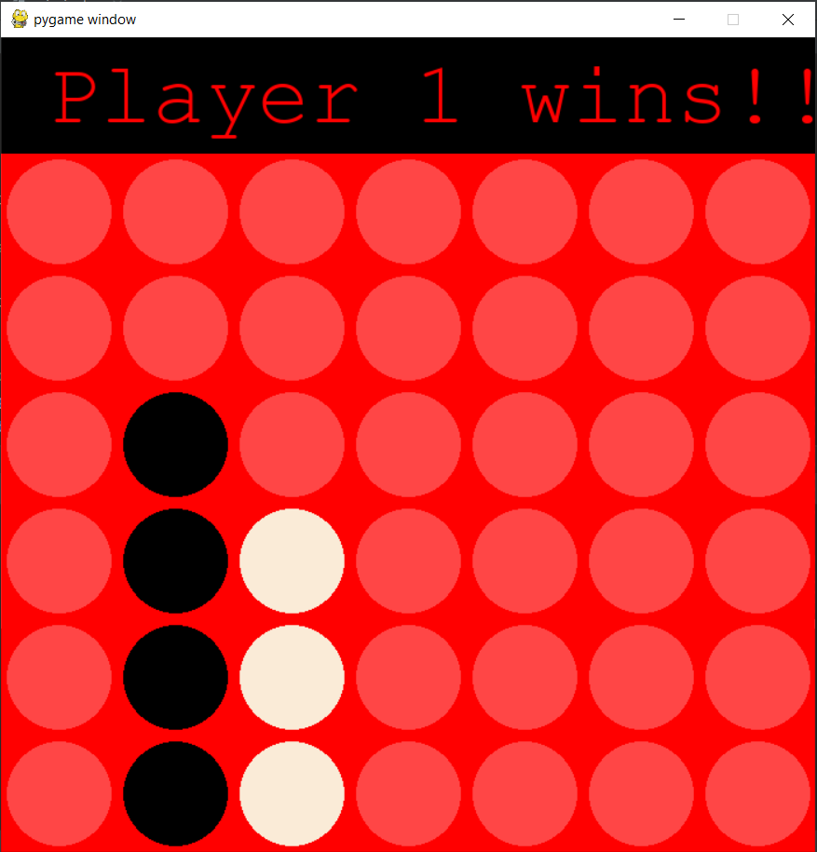

Slide 13
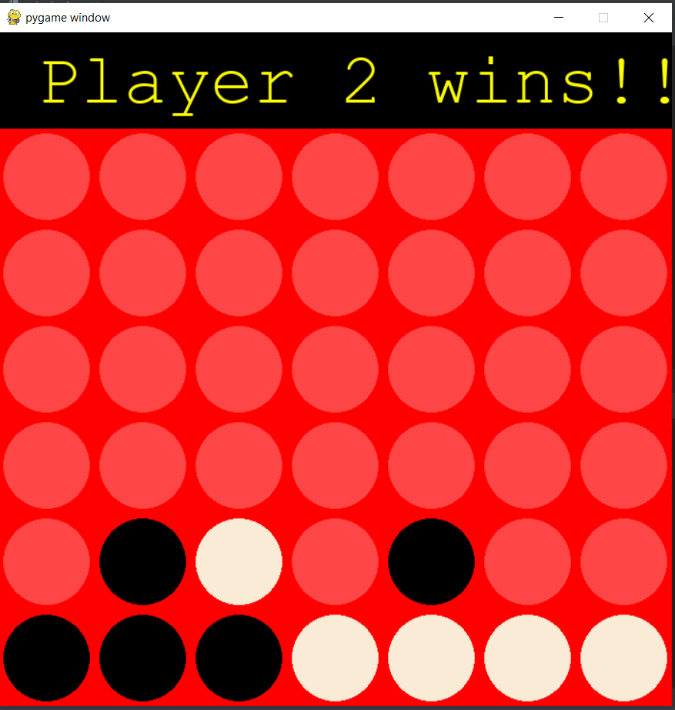

Slide 14
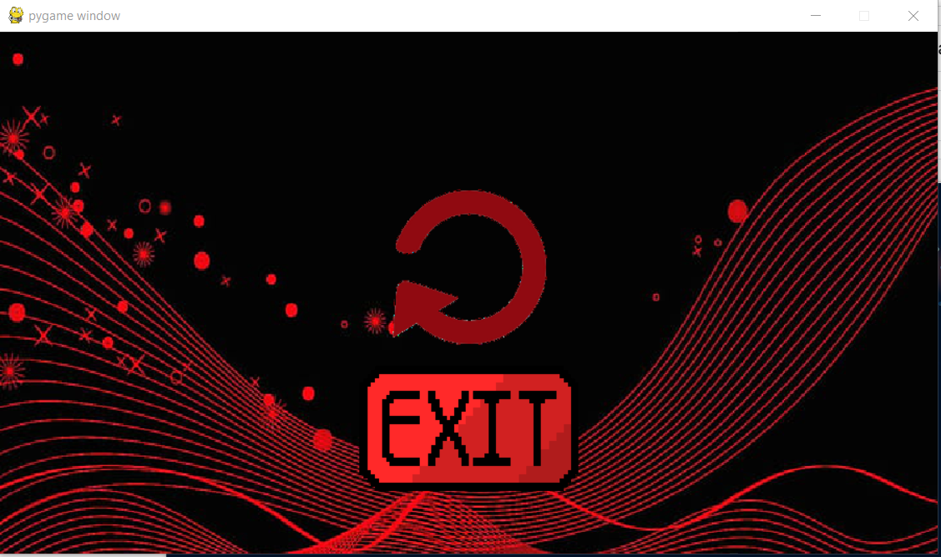

Slide 15
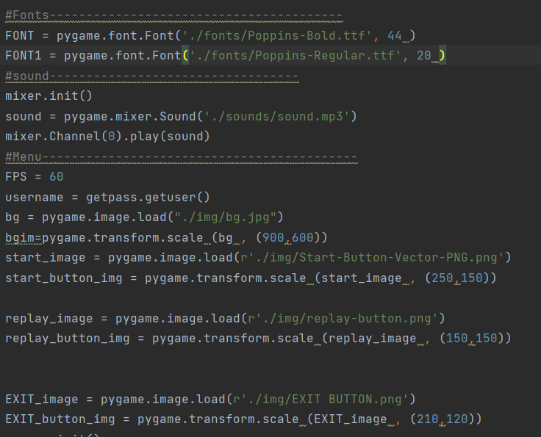
RESOURCES
J’ai importé des fonts , des image et des music

Slide 16
Qu’est vous attendez
Télécharger Maintenant !

Slide 17
THANKS!
Do you have any questions?
briki15425@gmail.com

